Slide 1
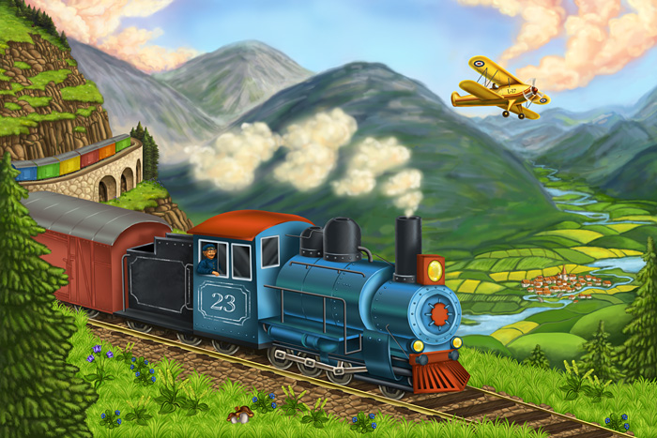
Музыкально-дидактическая игра на развитие чувства темпа.
Темп. Быстро, умеренно или медленно?

Slide 2
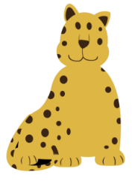
Задание.
Познакомьтесь с гепардом, самым быстрым из животных. Он любит быструю музыку .
Познакомьтесь с не торопливой черепахой, . Она любит медленную музыку .
А это – мальчик , он движется умеренно.
Послушайте музыку, определите темп (быстро, умеренно, медленно) и нажмите на правильную картинку. Картинка «оживёт»…

Slide 3
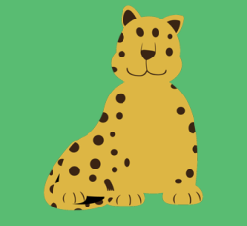
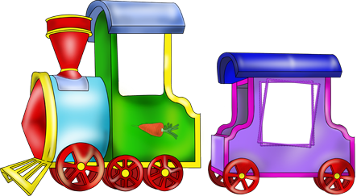

Slide 4
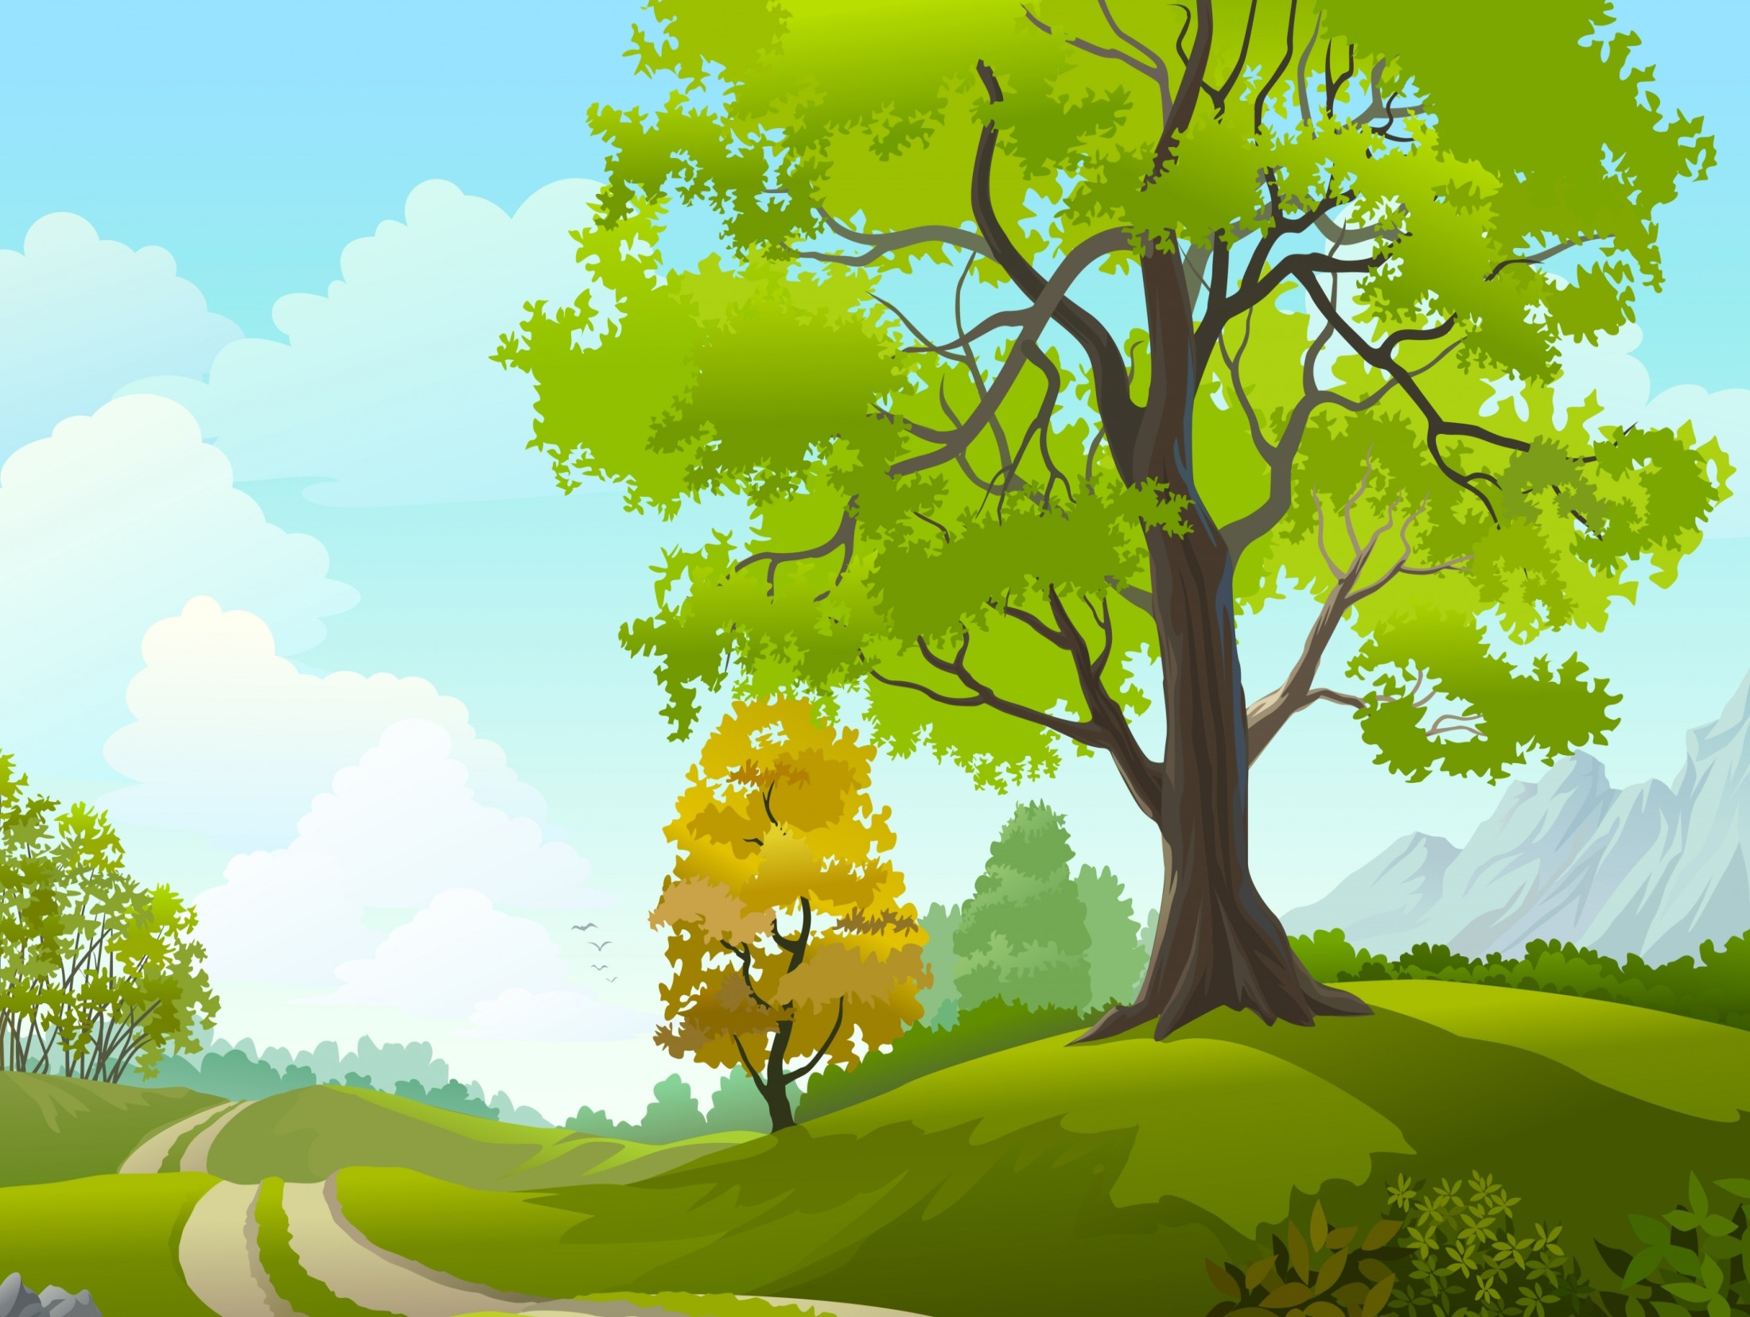

Slide 8
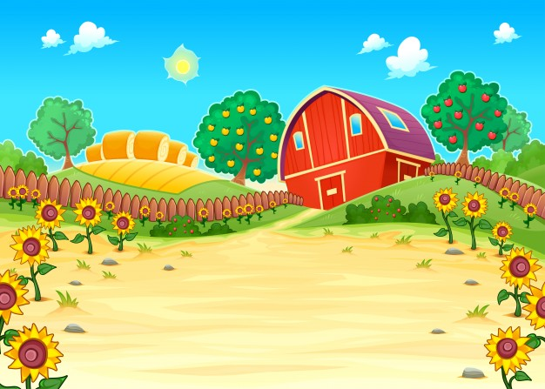
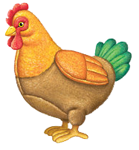

Slide 14
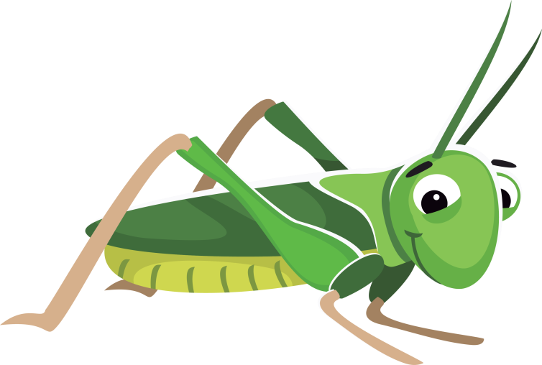

Slide 15
